Slide 1
济社
小组成员：
1751551 黄 颖
1751022 李翠琪
1754228 王景业
1851632 石稼晟
1851905 李金旗
1851906 李雨森
1853115 李家瑞
1853448 刘春涵
1853907 张欣民
1851490 赵碧霄
数据库课程设计

Slide 2
项目背景
学生社团，顾名思义是由学生根据爱好兴趣自发组织到一起并且不以盈利为目的社团组织，而且需要依据一定的制度规章组织并开展活动， 来丰富学生的课余活动,是大学生第二课堂的一个极其重要的组成部分。当今,学生社团的数量的不断增长， 社团负责人需要处理大量的学生数据信息，从而快捷地管理学生信息，科学地制定工作计划，准确地评价学生工作； 学生也需要一个集中的平台来了解学校中社团的各种信息，方便直观地与社团组织进行交互； 学校的社团管理员同样需要一个可以快速管理社团，处理社团事务的途径。
我们的社团管理系统就主要面向这三种人群，为学生提供查看各种社团信息、加入或退出社团、加入社团活动、查看系统通知等功能； 为社团负责人提供一系列便于管理社团的功能，如编辑社团信息、管理社团公告、审核入社人员、管理社团活动、赞助申报等等； 为管理员提供管理学生和社团信息、编辑系统公告、审核社团工作等功能。此外，游客也可以通过主页的信息来了解同济大学社团的风采！

Slide 3
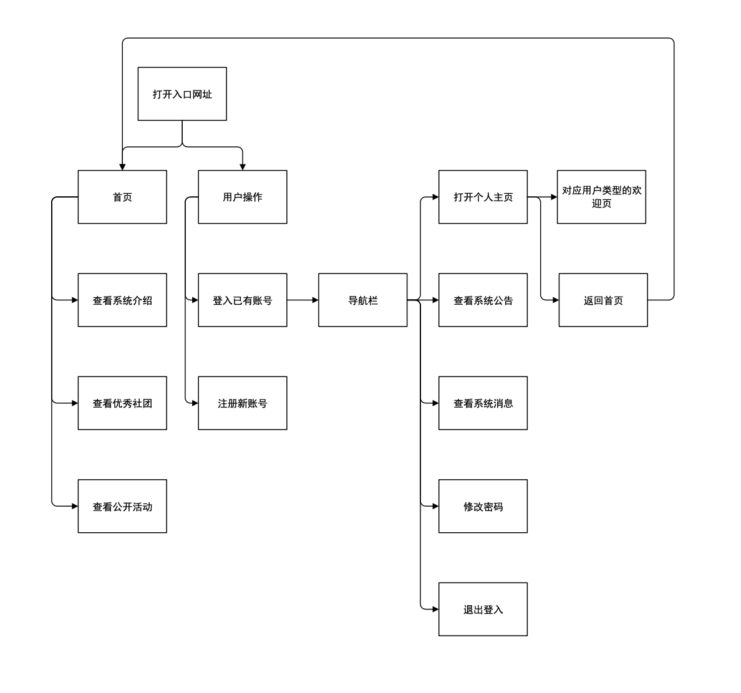
用户功能点

Slide 4
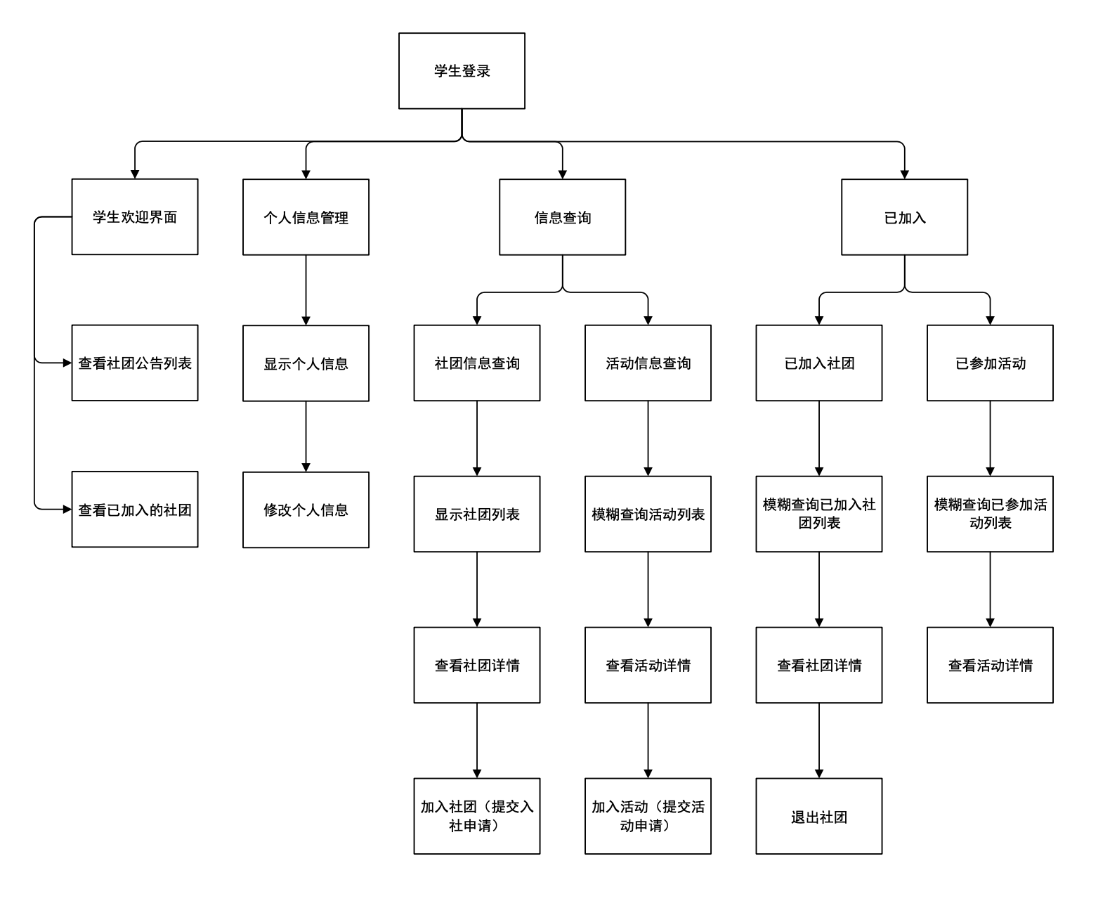
学生功能点

Slide 5
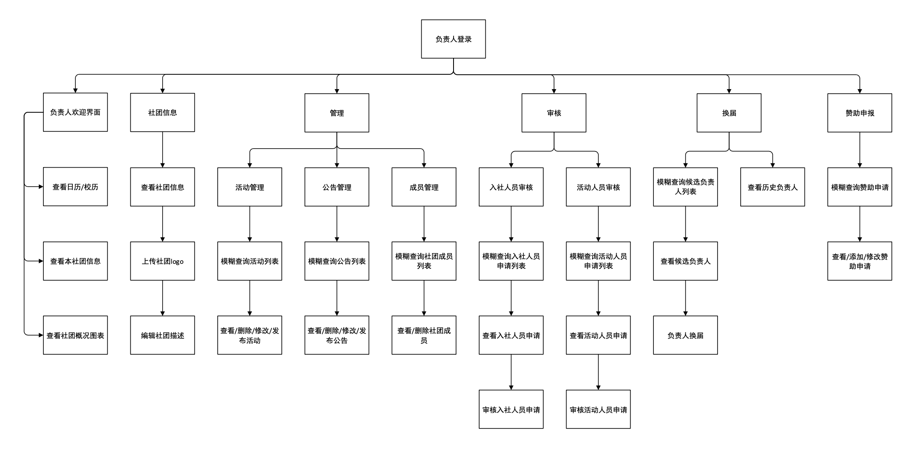
负责人功能点

Slide 6
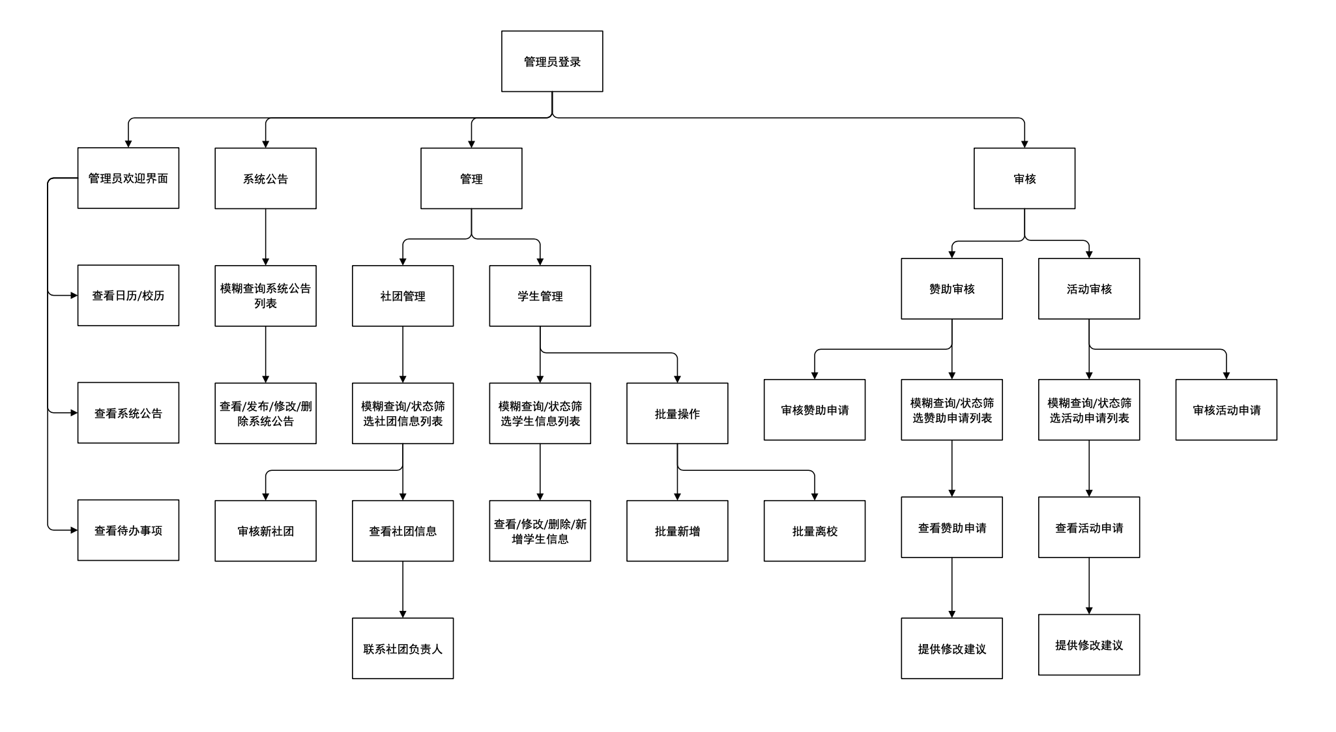
管理员功能点

Slide 7



前端技术方案
使用 npm 实现依赖包管理
使用渐进式框架Vue.js构建用户界面
使用vue-cli基于 Vue.js 进行快速开发
使用路由Vue Router创建单页面应用
使用Axios作为HTTP请求工具
使用Element UI 桌面端组件库
使用Echarts扩展插件进行数据可视化

Slide 8





后台技术方案
使用Asp.Net Core 2.2 MVC作为后台开发框架
使用Entity Framework Core作为数据持久层orm框架
使用nuget来管理依赖包
使用Swagger来可视化后台接口说明
使用Oracle作为数据库管理系统

Slide 9
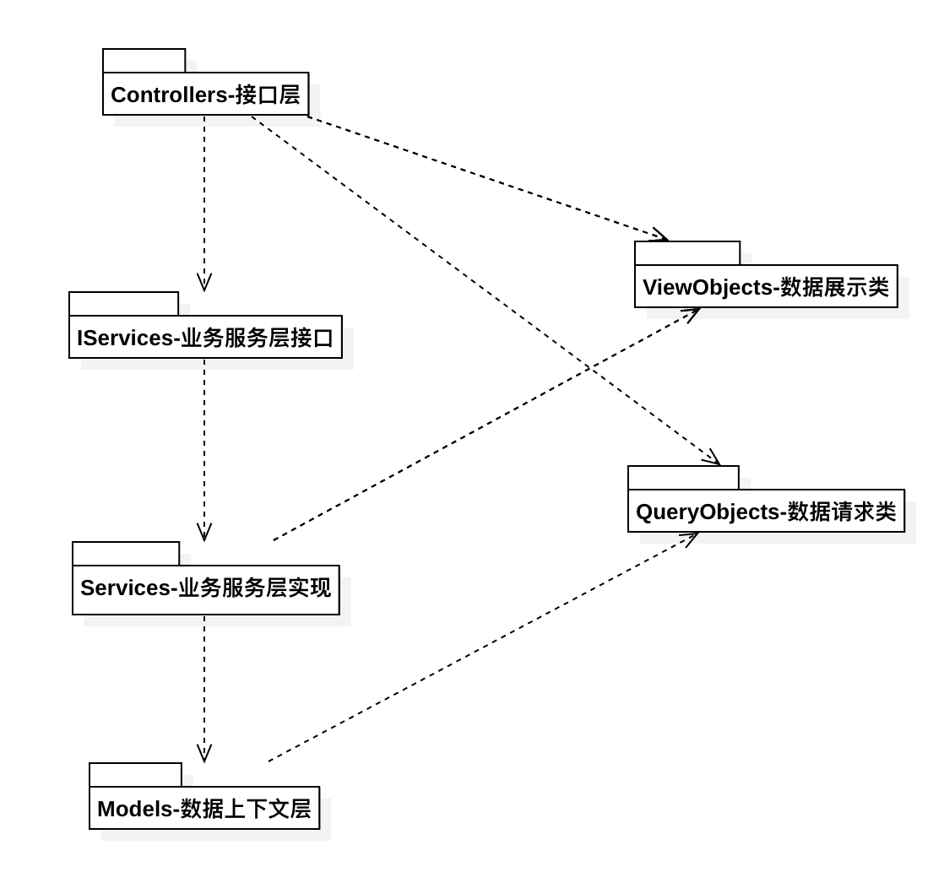
后端架构
采用分层架构
表示层
业务服务层
数据上下文层

Slide 10

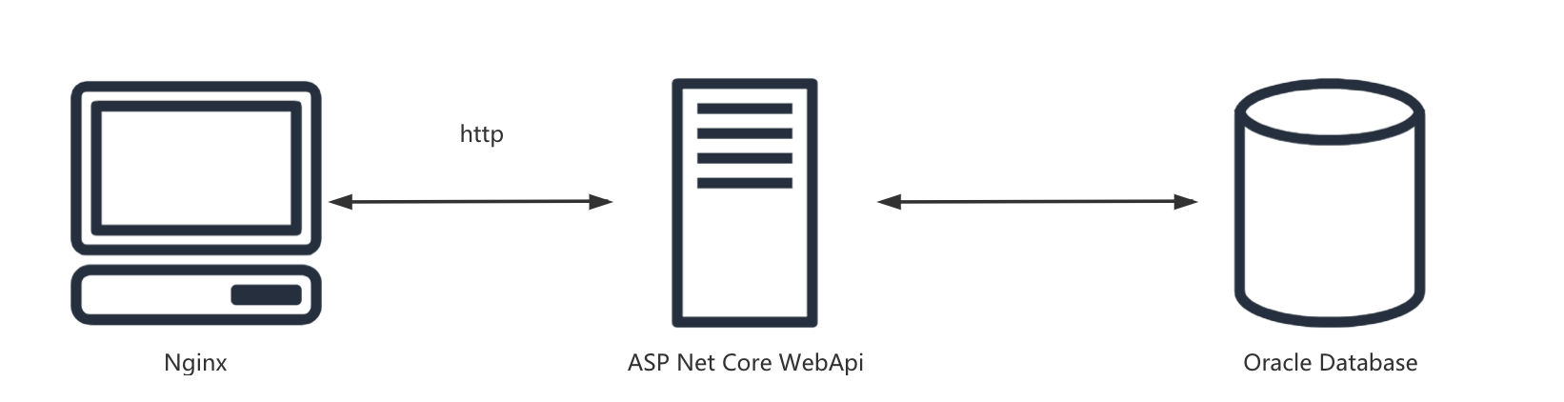
部署图

Slide 11
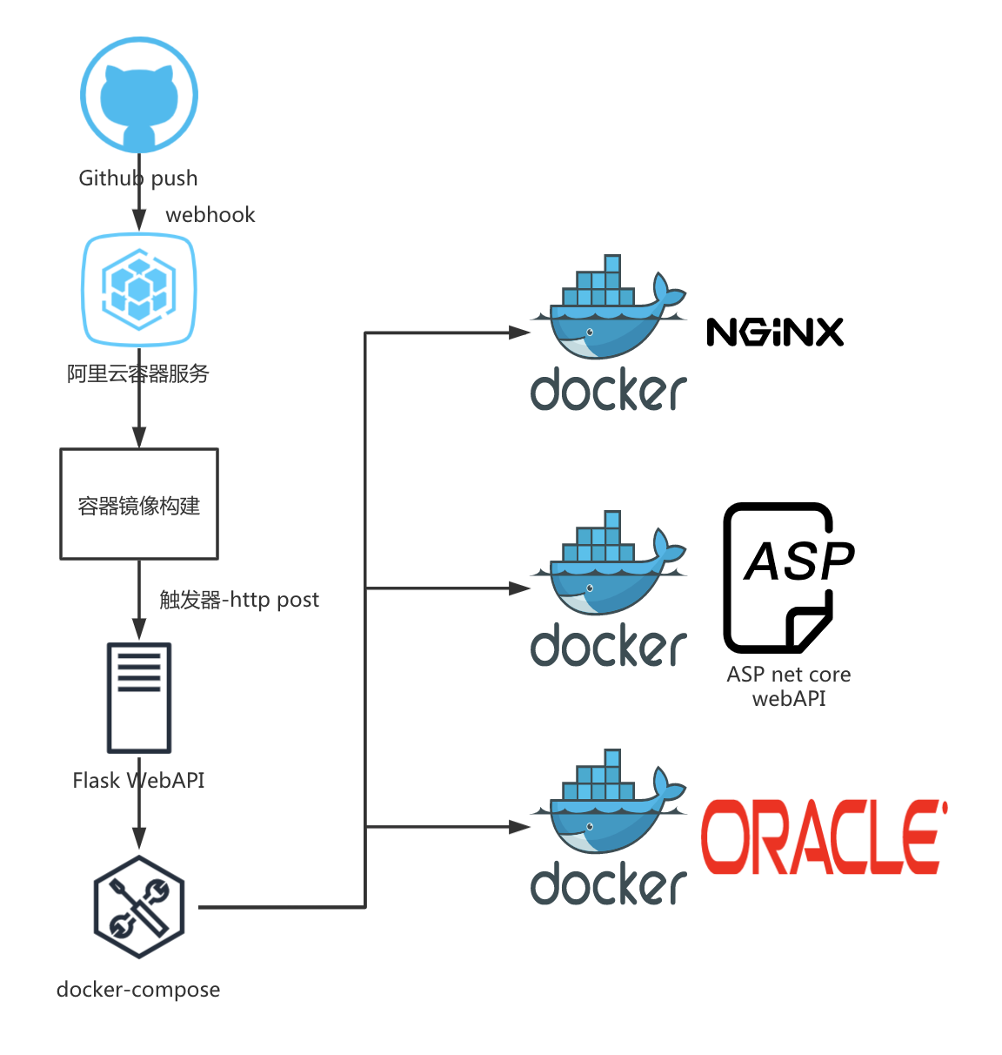
自动化部署流程 一旦push自动部署 实现高效部署

